Slide 1
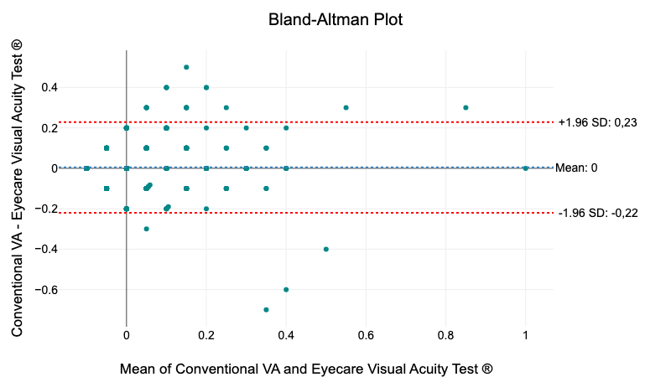
Avaliando a acurácia do Eyecare Visual Acuity Test ®
Mauro Gobira^{1,2}, Pedro Hélio¹, Vinícius Freire¹, Matheus Gobira¹, Glauco Aquino³, Marco Antônio Negreiros¹
Eyecare Health, São Paulo, Brasil
Instituto da Visão (IPEPO), São Paulo, Brasil
Universidade Federal de São Paulo, São Paulo, Brasil
Introdução
Recentemente, Yeung et al. observaram um aumento no uso de testes digitais de acuidade visual.¹ No entanto, muitos desses testes carecem de validade clínica.¹ O objetivo deste estudo foi avaliar a precisão do Eyecare Visual Acuity Test®, um teste online de acuidade visual, comparando-o com a acuidade visual de Snellen "E".
Metodologia
Pacientes realizaram sequencialmente os testes de acuidade visual de Snellen e o Eyecare Visual Acuity Test®. A acuidade de Snellen foi feita a 6 metros com a correção óptica apropriada, testando cada olho separadamente. Posteriormente, realizaram o Eyecare Visual Acuity Test® em dispositivo fornecido pela Eyecare Health, com brilho máximo da tela e a uma distância padronizada de 40 cm. Critérios de inclusão incluíram idade acima de 18 anos, acuidade visual melhor ou igual a +1 logMar em cada olho, capacidade de compreender o TCLE e desejo voluntário de participar. Foram excluídos pacientes com comprometimento cognitivo. Registramos dados demográficos, histórico pessoal e oftalmológico, uso de óculos ou lentes, medicações em uso, acuidade visual de ambos os testes e o dispositivo utilizado. Na análise estatística, avaliamos a concordância entre as medidas do Eyecare Visual Acuity Test ® e o teste padrão usando a análise de Bland-Altman. Isso inclui a avaliação de viés e limites de concordância de 95%. Além disso, a análise de correlação de Pearson foi empregada.
Resultados
O estudo incluiu 322 pacientes (644 olhos), sem exclusões, sendo 191 (59,32%) do sexo masculino e 131 (40,68%) do sexo feminino, com idade média de 23,12 anos (DP 5,68). A média de acuidade visual para o Eyecare Visual Acuity Test® foi de 0,03 (DP 0,12 logMAR), e para o teste convencional 0,04 (DP 0,13 logMAR). A diferença média foi de 0,01, com desvio padrão de 0,007 logMAR, p=0,1517. No caso de pacientes com acuidade visual de 0,2 logMAR ou pior, a diferença média foi de 0,11, com um desvio padrão de 0,01 logMAR (P < 0,0001). A correlação de Pearson indicou significativa associação entre os testes (r=0,61, p<0,001). Os limites de concordância de 95% variaram
Figura 1. Gráfico de Bland-Altman comparando os resultados do Eyecare VA Test® com os resultados do teste convencional de acuidade visual. Cada símbolo representa um olho.
entre 0,22 e -0,23 logMAR, e não foi observado viés significativo.
Conclusão
O Eyecare Visual Acuity Test ® demonstra precisão e confiabilidade, com o potencial de facilitar o monitoramento domiciliar, triagem e consultas remotas. Em futuras pesquisas, é essencial validar a precisão do Eyecare Visual Acuity Test® em diversas idades, incluindo grupos pediátricos e geriátricos, além de considerar condições específicas como presbiopia, catarata, uveíte, ceratocone, DMRI e ambliopia.
Referências
1. Wasnik RN, Győri-Dani V, Vincze F, Papp M, Pálinkás A, Sándor J. Screening for Patients with Visual Acuity Loss in Primary Health Care: A Cross Sectional Study in a Deprived Hungarian Population. Healthcare (Basel). 2023 Jul 5;11(13):1941. doi: 10.3390/healthcare11131941. PMID: 37444777; PMCID: PMC10341402.

